Slide 1


Vad är OOP? (teori)
Watch me!
Richard Chalk, Systementor AB

Slide 2
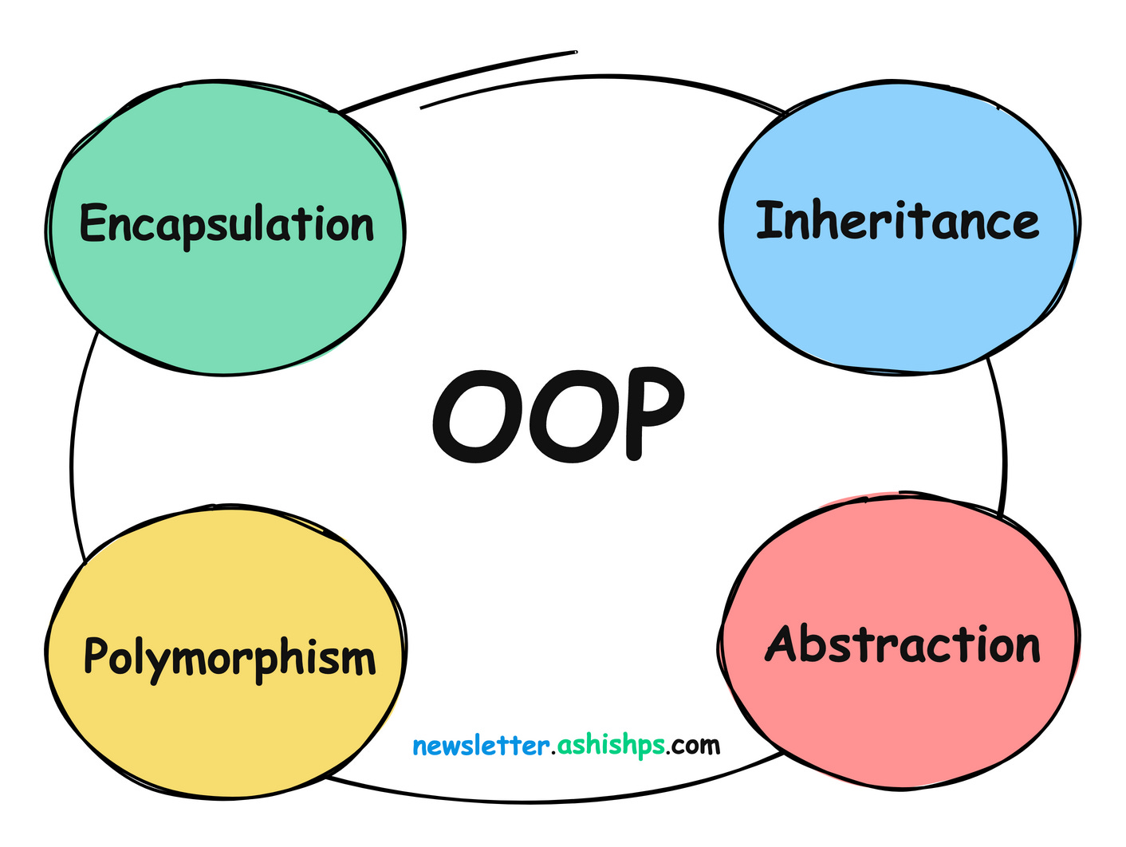




I ett nötskal
OOP?
Objektorienterad programmering (OOP) är ett sätt att organisera kod genom att använda objekt som representerar saker i verkligheten eller koncept.
En Person objekt kan ha enkla egenskaper som tex…
Name
Age
IsAdult
… men en Person objekt kan även har
andra komplexa objekt som egenskaper
också!
Address
Spouse
Car
Richard
54år
IsAdult (True)
Address
Car
(Spouse)
Linda
49år
IsAdult (True)
Dessa 3 består av
flera datatyper
https://education.systementor.se
Notes:
Vi kan titta på YT Videon tillsammans
2

Slide 3


Person Class
Här finns templaten för en person!
Det kallas en för en Class!
Jag kan skapa hur många personer jag vill som följer denna template!
Templaten för en person innehåller flera egenskaper som tex.
namn och ålder!
Några av egenskaperna är så enkla att har redan en datatyp som vi kan använda (string, int, bool osv.)
…Men vissa egenskaper är lite mer komplexa… och där kommer vi att behöva bygga vår egen template
(class)
Person Class | Data type
Name | string
Age | int
IsAdult | boolean
Address | class
Spouse | class
Car | class
Enkel
Komplex
https://education.systementor.se
Notes:
3

Slide 4

Person Objects
Nu finns templaten för en person och vi vill skapa några personer!
Dessa kallas för…
Objects eller Instances!
Nu har vi skapat en
instance (object) av vår
datatyp Person!
Vi kan skapa hur många
av dessa objects som vi vill… Välkommen till OOP!
Person1
Richard
54
True
Address?
Spouse?
Car?
Person Class | Data type
Name | string
Age | int
IsAdult | boolean
Address | class
Spouse | class
Car | class
Enkel
Person2
Lucas
10
False
Address?
Spouse?
Car?
Komplex
https://education.systementor.se
Notes:
Mer om de komplexa egenskaper senare!
4

Slide 5

Men… Det finns ett problem!
Hur fyller vi i egenskaperna Address, Spouse och Car?
har ingen standard datatyp för dessa egenskaper!
Det var inget problem
att fylla i Name, Age och
IsAdult eftersom de var
enkla datatyper!
Men hur gör vi med de
komplexa typer?
Vi skapar flera classes!
Person1
Richard
54
True
Address?
Spouse?
Car?
Person Class | Data type
Name | string
Age | int
IsAdult | boolean
Address | class
Spouse | class
Car | class
Enkel
Person2
Lucas
10
False
Address?
Spouse?
Car?
Komplex
https://education.systementor.se
Notes:
5

Slide 6


Address Class
Hur fyller vi i egenskapen Address?
Vi skapar en egen Class som
heter Address!
Samtliga datatyper är enkla!
Address1
Storgatan
138
12354
Stockholm
Sweden
Object
Address Class | Data type
StreetName | string
Number | int
PostCode | int
City | string
Country | string
Enkel
https://education.systementor.se
Notes:
6

Slide 7


Spouse Class
Object
Hur fyller vi i egenskapen Spouse?
Vi behöver inte skapa en egen Class!
Spouse är egentligen bara en Person!
Spouse1
Linda
48
True
Address1
Spouse2
Car1
Person Class | Data type
Name | string
Age | int
IsAdult | boolean
Address | class
Spouse | Person
Car | class
Enkel
Komplex
https://education.systementor.se
Notes:
7

Slide 8

Car Class
Hur fyller vi i egenskapen Car?
Vi skapar en egen Class som heter Car!
Samtliga datatyper är enkla!
Car1
Ford
Anglia
1945
43567
100235,00
Object
Car Class | Data type
Make | string
Model | string
Year | int
Mileage | int
Value | double
Enkel
https://education.systementor.se
Notes:
8

Slide 9

Person Objects - komplett
Nu finns alla
klasser som
behövs för att skapa en komplett Person!
Nu har vi kopplat våra
egna object av våra
egna klasser…
Address
Spouse
Car
till vår Person1 object!
På detta sätt har vi byggt ett komplett Person object som består av både enkla och komplexa datatyper!
OOP Baby!
Person1
Richard
54
True
Address1
Spouse1
Car1
Person Class | Data type
Name | string
Age | int
IsAdult | boolean
Address | Address
Spouse | Person
Car | Car
Enkel
Komplex
https://education.systementor.se
Notes:
9

